Slide 1
Комплекс средств для проведения радиолокационных наблюдений объектов, сближающихся с Землей
Д. А. Маршалов, Ю. С. Бондаренко, Ю. Д. Медведев, Д. Е. Вавилов, М. Б. Зотов, А. Г. Михайлов

Slide 2
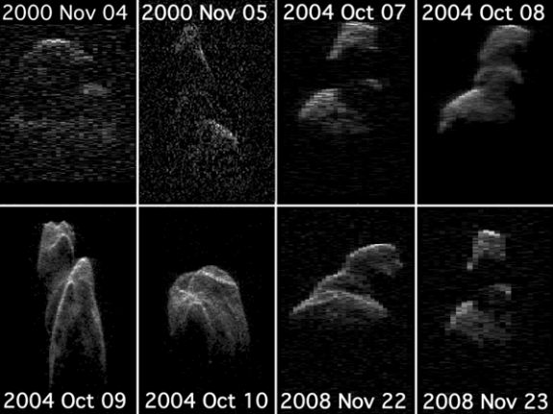
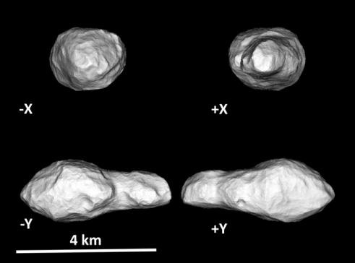
Введение
Радиолокация позволяет определить:
размеры и форму;
особенности вращения;
свойства поверхности;
и уточнить элементы орбиты объектов.
Для проведения радиолокационных наблюдений необходимо:
передающая и приемная антенные системы (АС);
высокочувствительная аппаратура для регистрации эхо-сигналов;
программный комплекс для подготовки наблюдений и обработки полученных данных.

Slide 3
Планирование и проведение наблюдений
Передающая АС:
координаты;
диаметр и КИП;
мощность передатчика;
частота сигнала передатчика.
Приемная АС:
координаты;
диаметр и КИП;
шумовая температура;
минимальный угол места.
Параметры ОСЗ*:
элементы орбиты;
диаметр;
период вращения;
радиолокационное альбедо.
Программа планирования радиолокационных наблюдений «Эхо-2»**
Эфемерида
прямое восхождение и склонение
азимут и угол места
расстояние до объекта и скорость изменения расстояния
видимая звездная величина
углы элонгации Солнца и Луны
освещенность объекта Солнцем,
величина доплеровского сдвига частоты эхо-сигнала,
время распространения сигнала до объекта и обратно
оценка отношения сигнал-шум (ОСШ)
* - список радиолокационных целей обсерватории Голдстоун (МОИД < 1 а.е.)
** - модель движения включает DE423 и поправки к параметрам вращения Земли

Slide 4
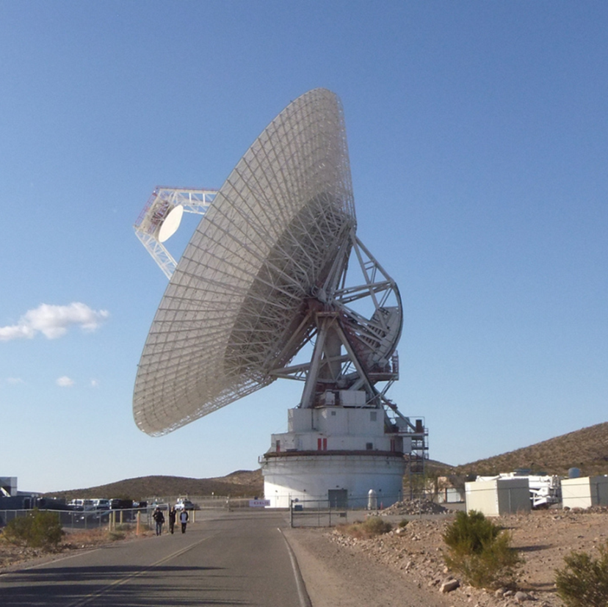
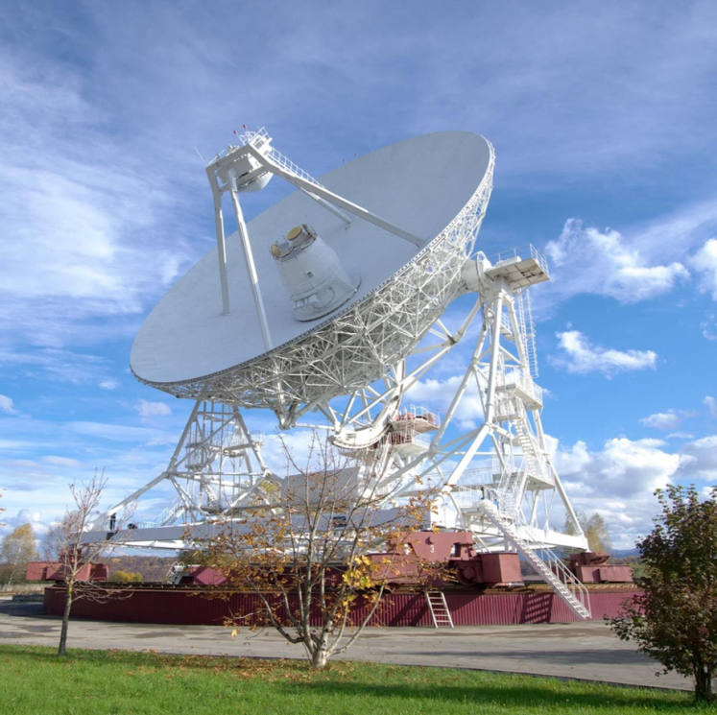
Планирование и проведение наблюдений
Таблица 1. - Технические характеристики радиотелескопов
 | DSS-14 | РТ-32
 |  | Светлое | Зеленчукская | Бадары
Диапазон видимых склонений, угл. град. | -35 ÷ +90 | -60 ÷ +90 | -43 ÷ +90 | -52 ÷ +90
Минимальный угол места, угл. град. | 20 | 5 | 5 | 5
Диаметр антенны, м | 70 | 32 | 32 | 32
КИП | 0.64 | 0.56 | 0.57 | 0.5
Температура системы, °K | 18 | 58 | 42 | 30
Частота передатчика, МГц | 8560 | - | - | -
Мощность передатчика, кВт | 450 | - | - | -

Slide 5
Планирование и проведение наблюдений
P_{П} мощность принятого эхо-сигнала:
P_{П} = P_{И} G_{И} G_{П} λ² σ / (64π³ R⁴),
P_{И} – мощность сигнала передатчика;
λ – длина волны излучения;
σ – эффективная площадь рассеяния цели (σ = $\hat{σ}$ π D² / 4 для сферы диаметром D и радиолокационным альбедо $\hat{σ}$);
R – расстояние от передающей антенны до ОСЗ;
G_{И} и G_{П} – коэффициенты усиления передающей и приемных антенн:
G = 4π η A / λ²
A – площадь собирающей поверхности;
η – КИП антенн.
∆P_{Ш} дисперсия шумов приемника:
$∆P_{Ш} = k T_{П}\sqrt{{Δf}/{Δτ}}$,
Δτ – время накопления принимаемого сигнала;
Δf – частотное разрешение (ОСШ максимальное при Δf = 4πD sinδ/λP);
k – постоянная Больцмана;
P – период вращения ОСЗ.
ОСШ = P_{П}/∆P_{Ш}

Slide 6
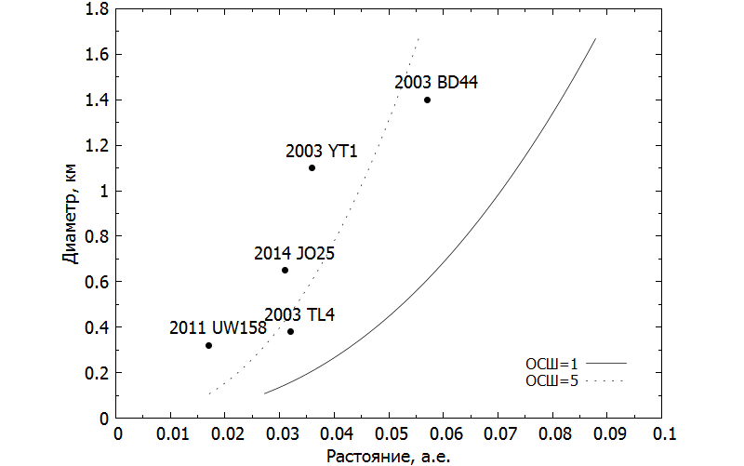
Планирование и проведение наблюдений
Таблица 2. – Параметры ОСЗ, зарегистрированных на РТ-32
ОСЗ | Эпоха | D, м | P, час | R, а.е. | B, Гц | Δτ, с | ОСШ/ Δτ
2011 UW158 | 19 июля 2015 | 320 | 0.61 | 0.0164 | 52.3 | 16 | 6
2003 TL4 | 27 октября 2016 | 380 | 27.2 | 0.026 | 1.4 | 28 | 9
2003 YT1 | 31 октября 2016 | 1100 | 2.34 | 0.035 | 46.9 | 35 | 6
2003 BD44 | 18 апреля 2017 | 1400 | 29.7 | 0.056 | 4.7 | 56 | 6
2014 JO25 | 19 апреля 2017 | 650 | 4.5 | 0.0118 | 14.4 | 15 | 70
Нижняя граница чувствительности
Рис. 1 - Распределение размеров ОСЗ, зарегистрированных на РТ-32, в зависимости от расстояния для ОСШ равного 5.

Slide 7
Планирование и проведение наблюдений
8.2-9.1ГГц
0.1-1ГГц
СПС
16
LCP
МШУ
1
RCP
Криостат
8.08 ГГц
G₀
G₁
РПУ
Система управления РТ-32
5МГц
64 МГц
СЧВС
5 МГц
Синхр.
1 Гц
S
M
log -файл
*.m5b
f_{ДИС}
1
2
32
ПО обработки и анализа
ПК
Mark 5B+
Рис. 2. - Структура приемно-регистрирующего комплекса эхо-сигналов на РТ-32
Регистрация эхо сигнала:
Зеркальная компонента (OC) – сигнал с поляризацией ортогональной излученному
Диффузная компонента (SC) - сигнал с поляризацией совпадающей излученному
Коэффициент круговой поляризации = SC / OC (характеристика неровностей поверхности)

Slide 8
Планирование и проведение наблюдений
RCP
Увеличения ОСШ (до 3 раз) путем:
суммирования k-частотных каналов
увеличения разрядности квантования N_{у}
LCP
1
f₁
2
f₂
f₀ – частота сигнала передатчика (у DSS-14 f₀ = 8560 МГц);
f_{Д} – доплеровское смещение несущей частоты:
u – скорость изменения расстояния между центром масс объекта и приемной антенной и v – передающей антенны
f_{П} = 8.08ГГц – частота сигнала гетеродина РПУ;
f_{k} – частота настройки синтезатора частот канала СПС.
...
k
f_{k}
0.5 – 32 МГц
f_{ДИС.} - частота дискретизации
0
f_{дис.}
0
N f_{дис.}

Slide 9
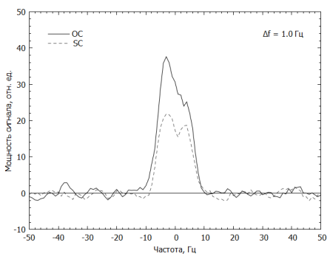
Обработка и анализ наблюдений
Программа обработки радиолокационных наблюдений «Спектр-1»:
выбор частотного разрешения Δf ≤ B (уширение спектра B = 4πD sinδ/λP);
компенсация доплеровского смещения частоты f_{Дi} для каждого i-го отсчета (i = 1, 2… f_{ДИС} /Δf );
Быстрое преобразование Фурье (БПФ) на интервале времени 1/Δf ;
Сложение спектров одного канала на заданном интервале накопления;
Сложение спектров разных каналов с соответствующей поляризацией.
Спектры мощности
Данные наблюдений
*.m5b

Slide 10
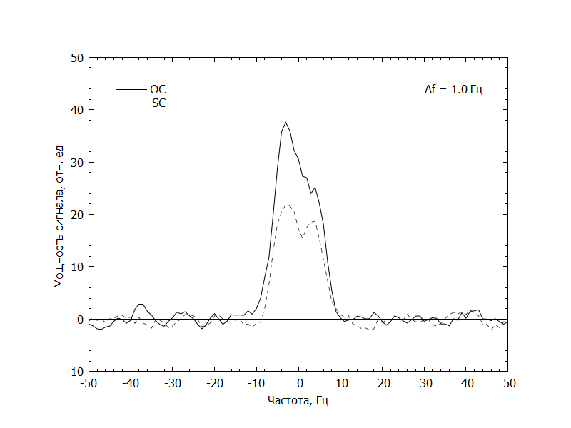
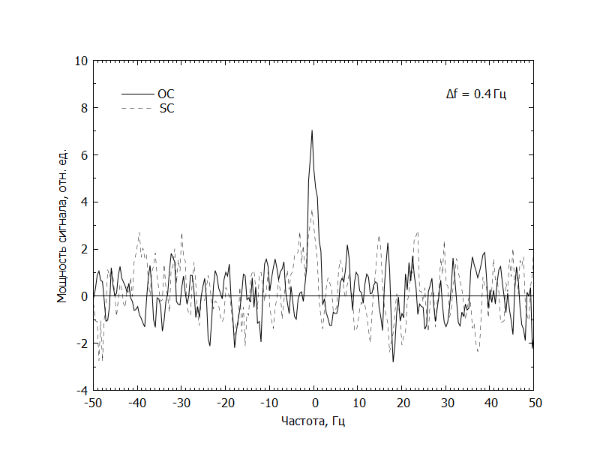
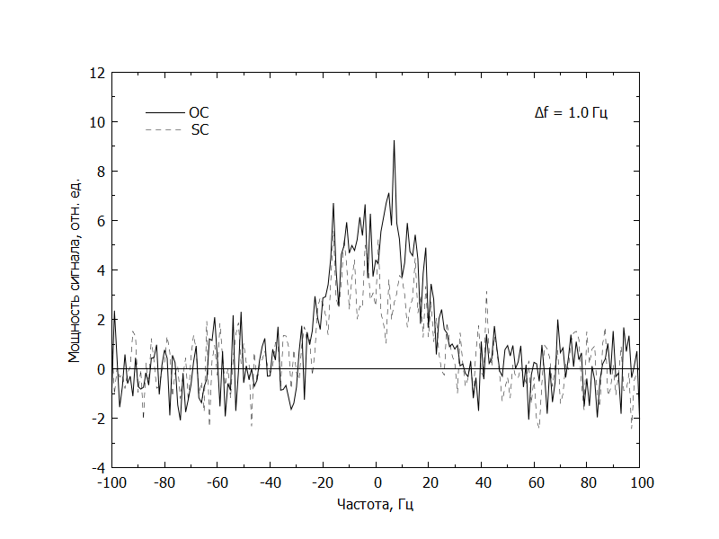
Обработка и анализ наблюдений
Медленно вращающийся астероид P = 27 часов (B = 1.4 Гц)
Рис. 3 - Спектры мощности зеркальной (OC) и диффузной (SC) компонент эхо-сигнала астероида 2003 TL4, полученный по наблюдениям обсерватории “Зеленчукская” 29 октября 2016 года.

Slide 11
Обработка и анализ наблюдений
Узкий пик свидетельствует о наличии спутника у астероида
Рис. 4 - Спектры мощности зеркальной (OC) и диффузной (SC) компонент эхо-сигнала астероида 2003 YT1, полученный по наблюдениям обсерватории “Бадары” 31 октября 2016 года.

Slide 12
Обработка и анализ наблюдений
Бинарный астероид по форме напоминает гантелю, что проявляется в форме спектра диффузной компоненты эхо-сигнала
Рис. 5 - Спектры мощности зеркальной (OC) и диффузной (SC) компонент эхо-сигнала астероида 2014 JO25, полученный по наблюдениям обсерватории “Зеленчукская” 18 апреля 2017 года.

Slide 13
Заключение
Для проведения радиолокационных наблюдений ОСЗ адаптирован приемно-регистрирующий комплекс радиотелескопов РТ-32 сети “Квазар-КВО”.
Создан пакет программ для планирования наблюдений и обработки эхо-сигнала.
Получена диаграмма распределения размеров ОСЗ в зависимости от расстояния, определяющая нижнюю границу чувствительности радиотелескопов РТ-32 при проведении радиолокационных наблюдений.
Зарегистрированы эхо-сигналы от астероидов 2011 UW158, 2003 TL4, 2003 YT1, 2003 BD44, 2014 JO25.
В результате обработки наблюдений получены спектры мощности эхо-сигналов этих астероидов.
Анализ показал, что ширина спектров совпадет с приведенной априорной оценкой, формы спектров отражают физические характеристики, которые согласуется с другими радарными и фотометрическими наблюдениями.

Slide 14
Спасибо за внимание!

